Slide 1

Pemrograman Berorientasi Obyek
Pertemuan 6: Pewarisan (inheritance)

Slide 2
Pewarisan (Inheritance)
Salah satu keunggulan Pemrograman Berorientasi Objek adalah Reusability (penggunaan kembali) dari sebuah class yang telah dibuat dan diuji coba sebelumnya
Reusability dapat :
Menghemat waktu, uang, dan tenaga
Mengurangi stress
Meningkatkan reliabilitas (daya tahan) software
Konsep reusability diterjemahkan ke dalam pemrograman dengan mekanisme pewarisan (inheritance) atau penurunan (derivation)
Class induk disebut base class atau superclass atau parent class, dan class anak disebut derived class (class turunan) atau subclass atau child class
Class turunan dapat mewarisi sebagian atau semua sifat dari class induk

Slide 3

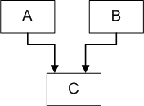
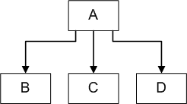

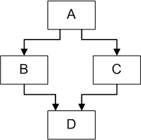
Beberapa Tipe Inheritance
Single inheritance
Multiple inheritance
Hierarchical inheritance
Multi-level inheritance
Hybrid inheritance

Slide 4
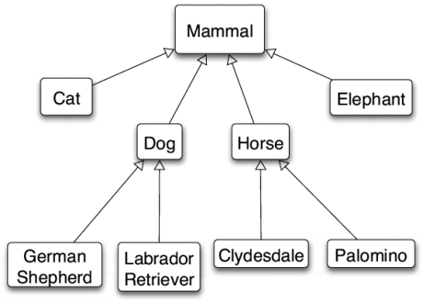
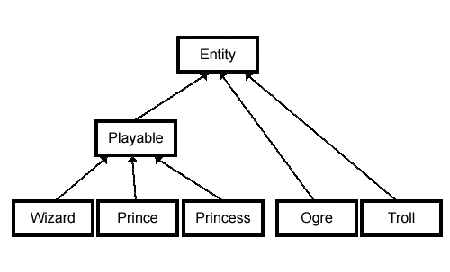
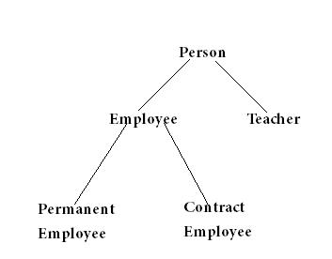
Contoh Inheritance

Slide 5
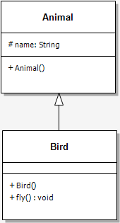
Membuat Inheritance di Raptor
Hubungkan class yang memiliki inheritance dengan tanda
Class Induk
Class Anak

Slide 6
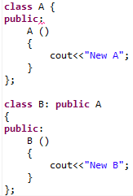
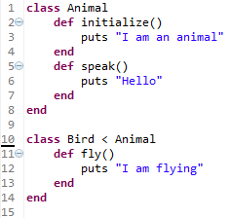
Inheritance pada Ruby dan C++
Ruby
C++
Menggunakan keyword :
Menggunakan keyword <

Slide 7
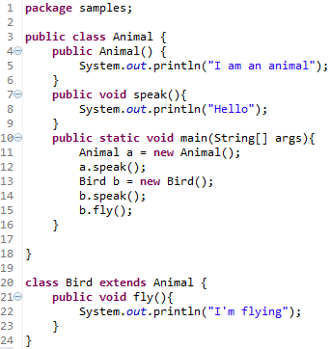

1. Single Inheritance
Contoh dalam Java:
Output:
Notasi
inheritance
Class Bird dapat dituliskan di dalam class Animal, atau terpisah di luar class
Jika ditulis di luar superclass, penulisannya ditambah modifier public
Subclass Bird mewarisi method constructor dan speak milik superclass Animal, sehingga tidak perlu didefinisikan lagi, KECUALI jika diperlukan
Class Bird menambahkan method fly() yang tidak dimiliki oleh superclassnya

Slide 8
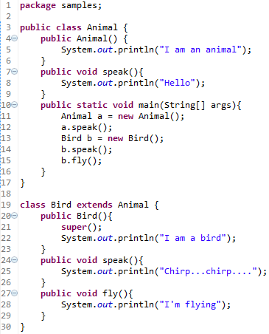

1. Single Inheritance
Contoh pendefinisian ulang method milik superclass
Output:
super(): Memanggil method constructor milik superclass (bersifat opsional)
Mendefinisikan ulang method speak milik superclass
Subclass Bird dapat mendefinisikan ulang method constructor dan speak milik superclass Animal

Slide 9
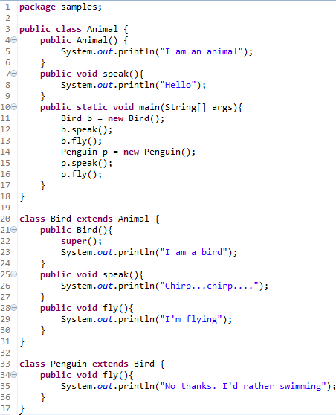
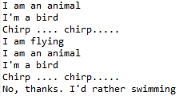
2. Multi-level Inheritance
Membuat subclass dari subclass
Output:

Slide 10
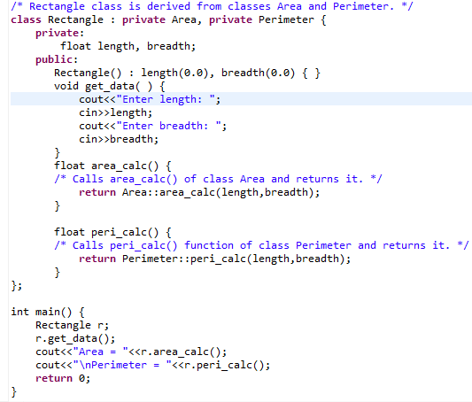
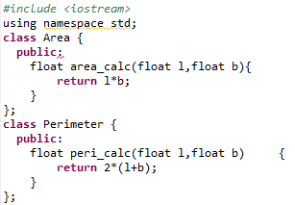
3. Multiple Inheritance
Ruby, Java, C# dan sebagian besar bahasa pemrograman yang baru dan berorientasi objek tidak memiliki konsep multiple inheritance
Bahasa pemrograman C++ masih mengimplementasikan multiple inheritance

Slide 11
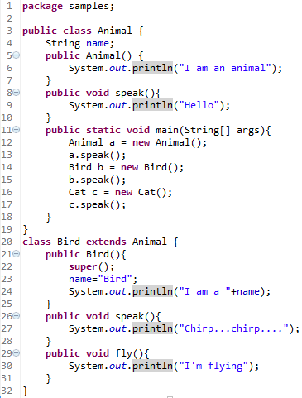
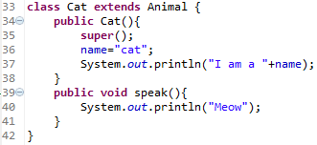
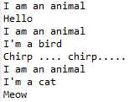
4. Hierarchical Inheritance
Konsepnya sama dengan Single Inheritance
Output:

Slide 12
5. Hybrid Inheritance
Jika bahasa pemrograman tidak mendukung multiple inheritance, maka dia juga tidak mendukung hybrid inheritance
Hanya C++ saja yang mendukung hybrid inheritance. Ruby dan C# tidak
Java dapat mendukung hybrid inheritance tidak dengan menggunakan class, tetapi interface

Slide 13
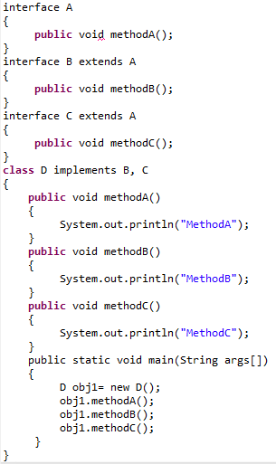
5. Hybrid Inheritance
Contoh hybrid inheritance pada Java dengan menggunakan interface

Slide 14
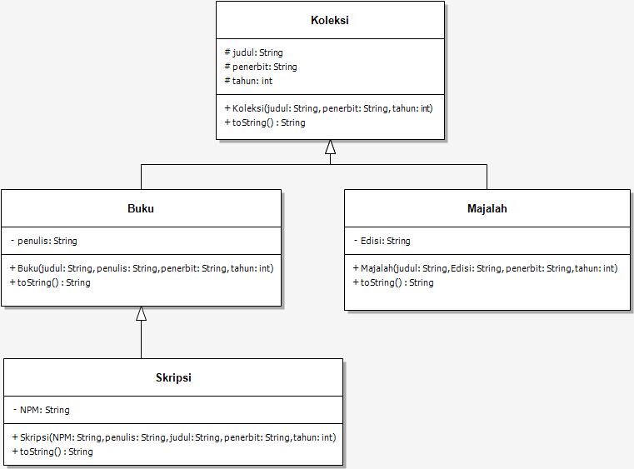
Latihan
Buat program Java untuk class seperti pada diagram class berikut:

